Slide 1

Родительский контроль школьного питания
Интерфейс для родителя

Slide 2
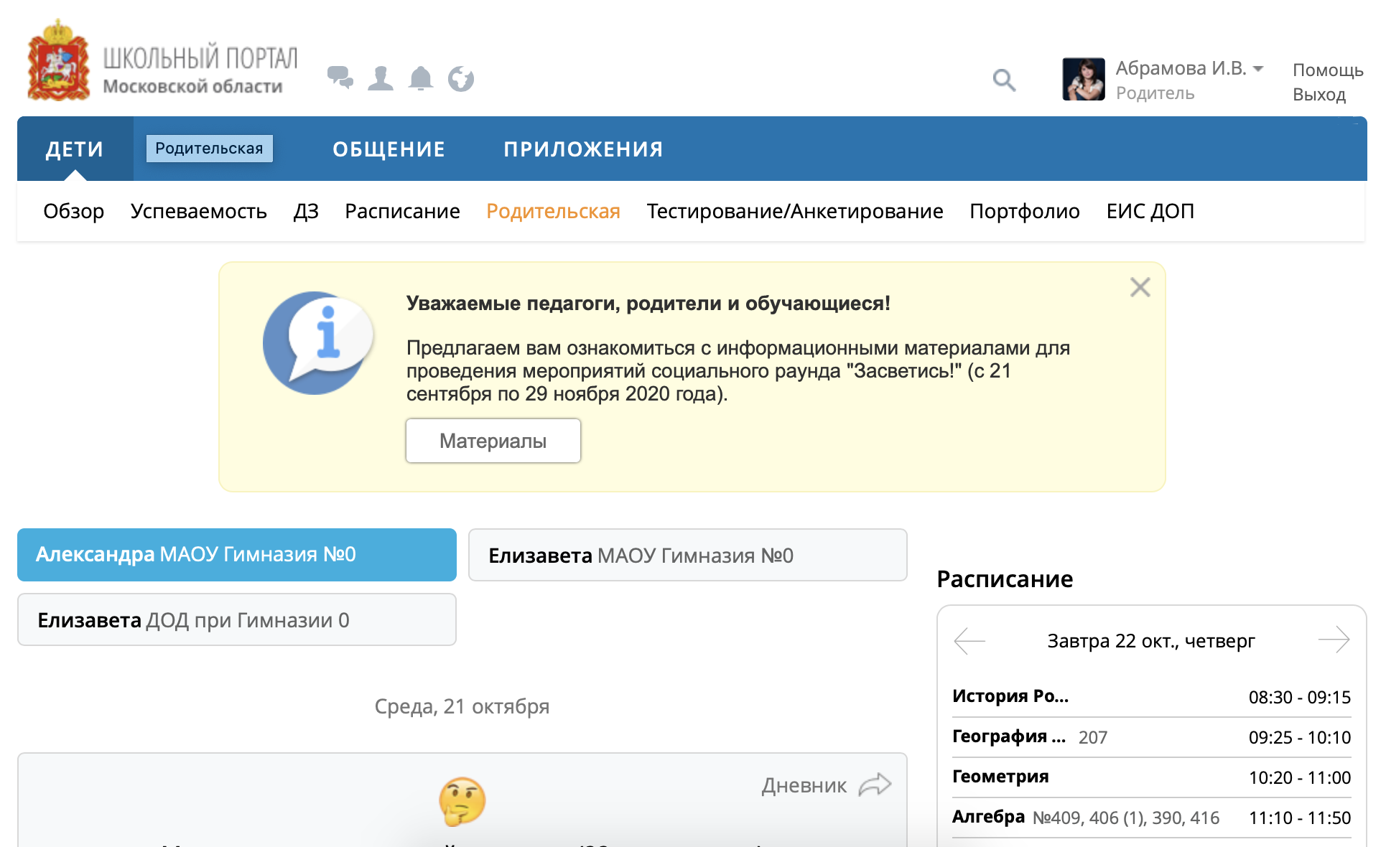
Родительский контроль школьного питания
ШАГ 1. Пользователь переходит в родительскую

Slide 3
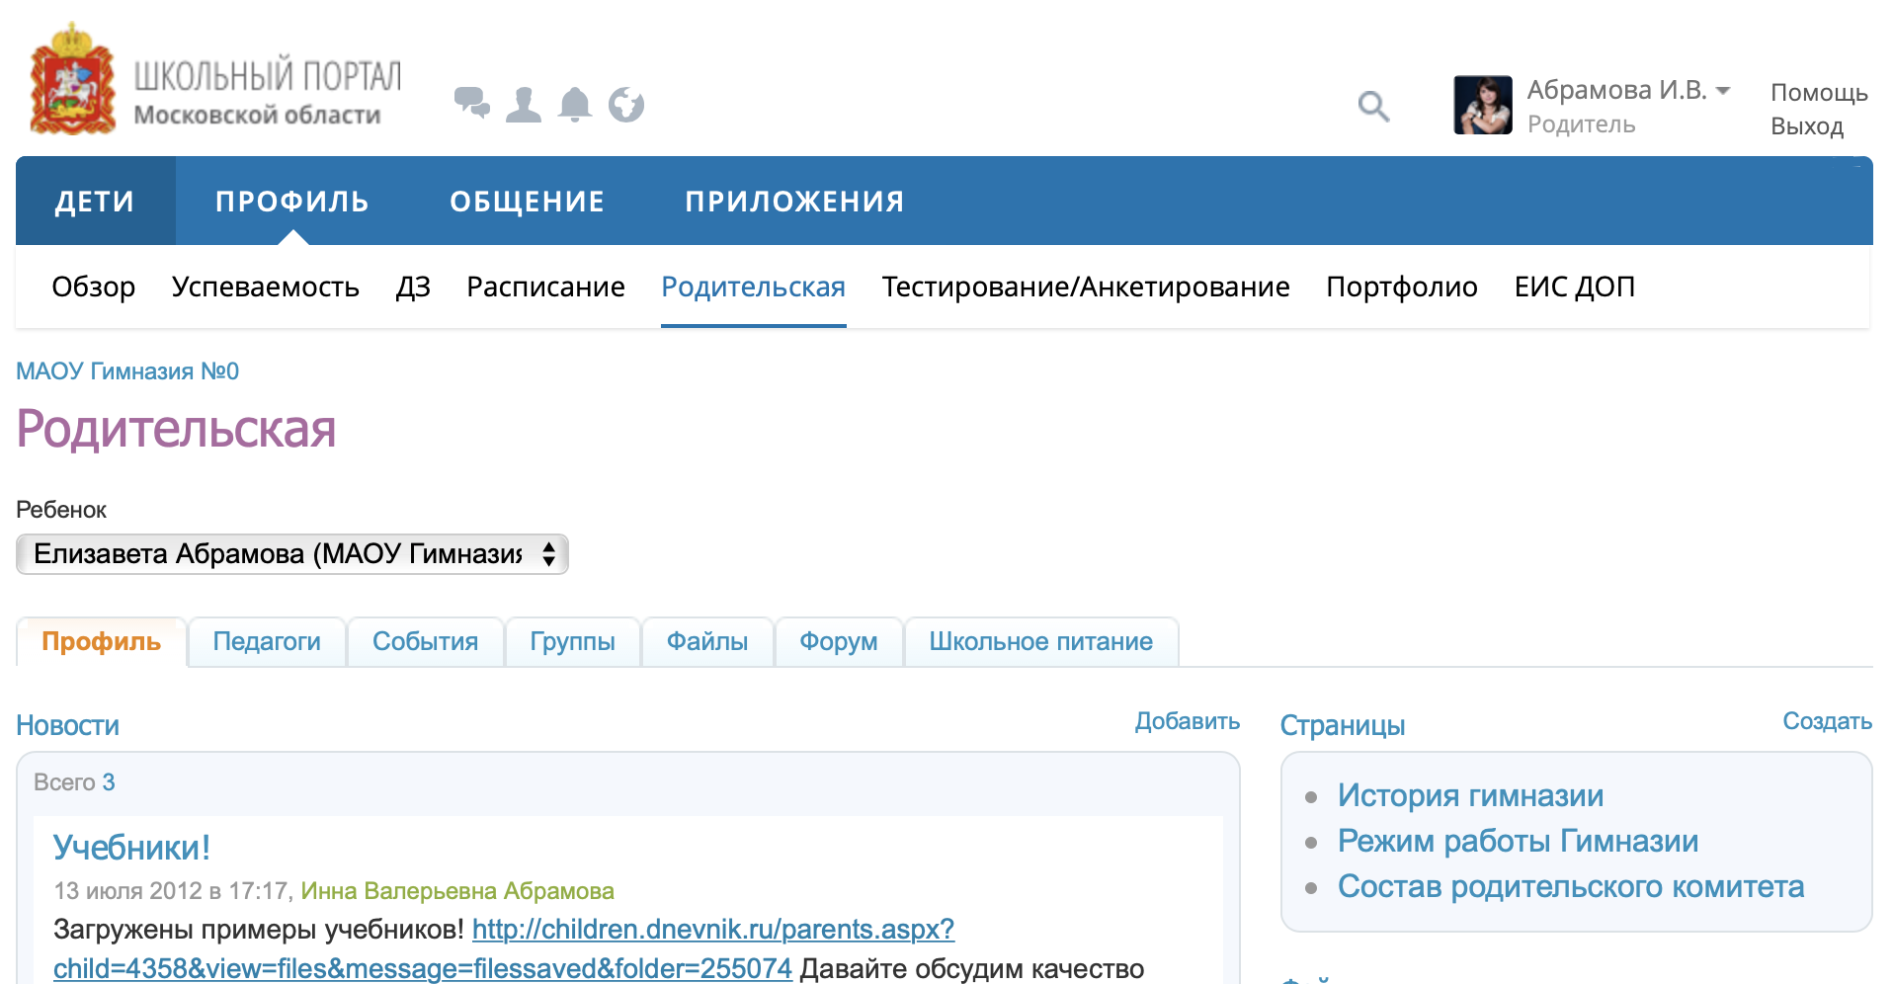
Родительский контроль школьного питания
ШАГ 2. Выбирает ребенка и переходит в Школьное питание

Slide 4
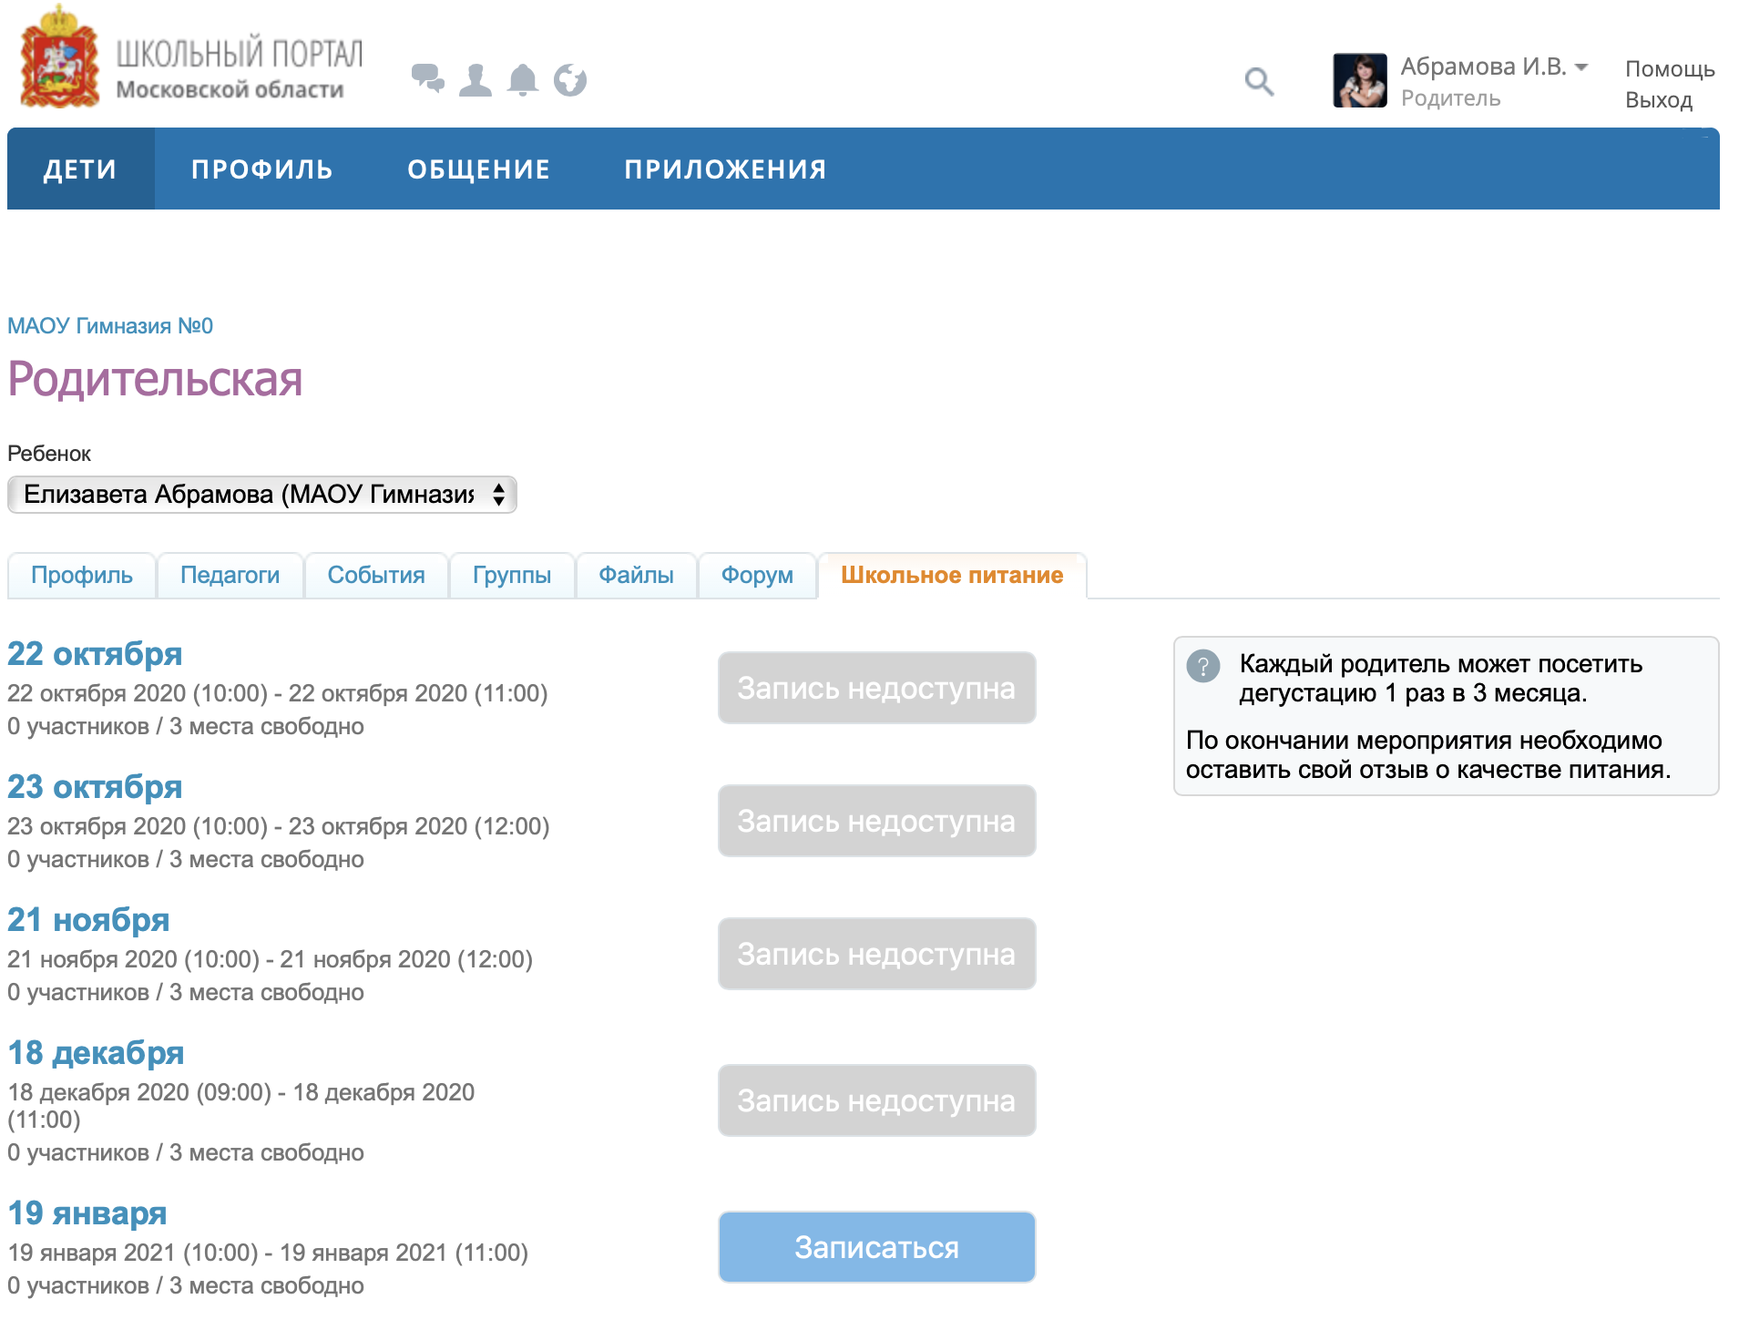
Родительский контроль школьного питания
ШАГ 3. Записывается на сеанс

Slide 5
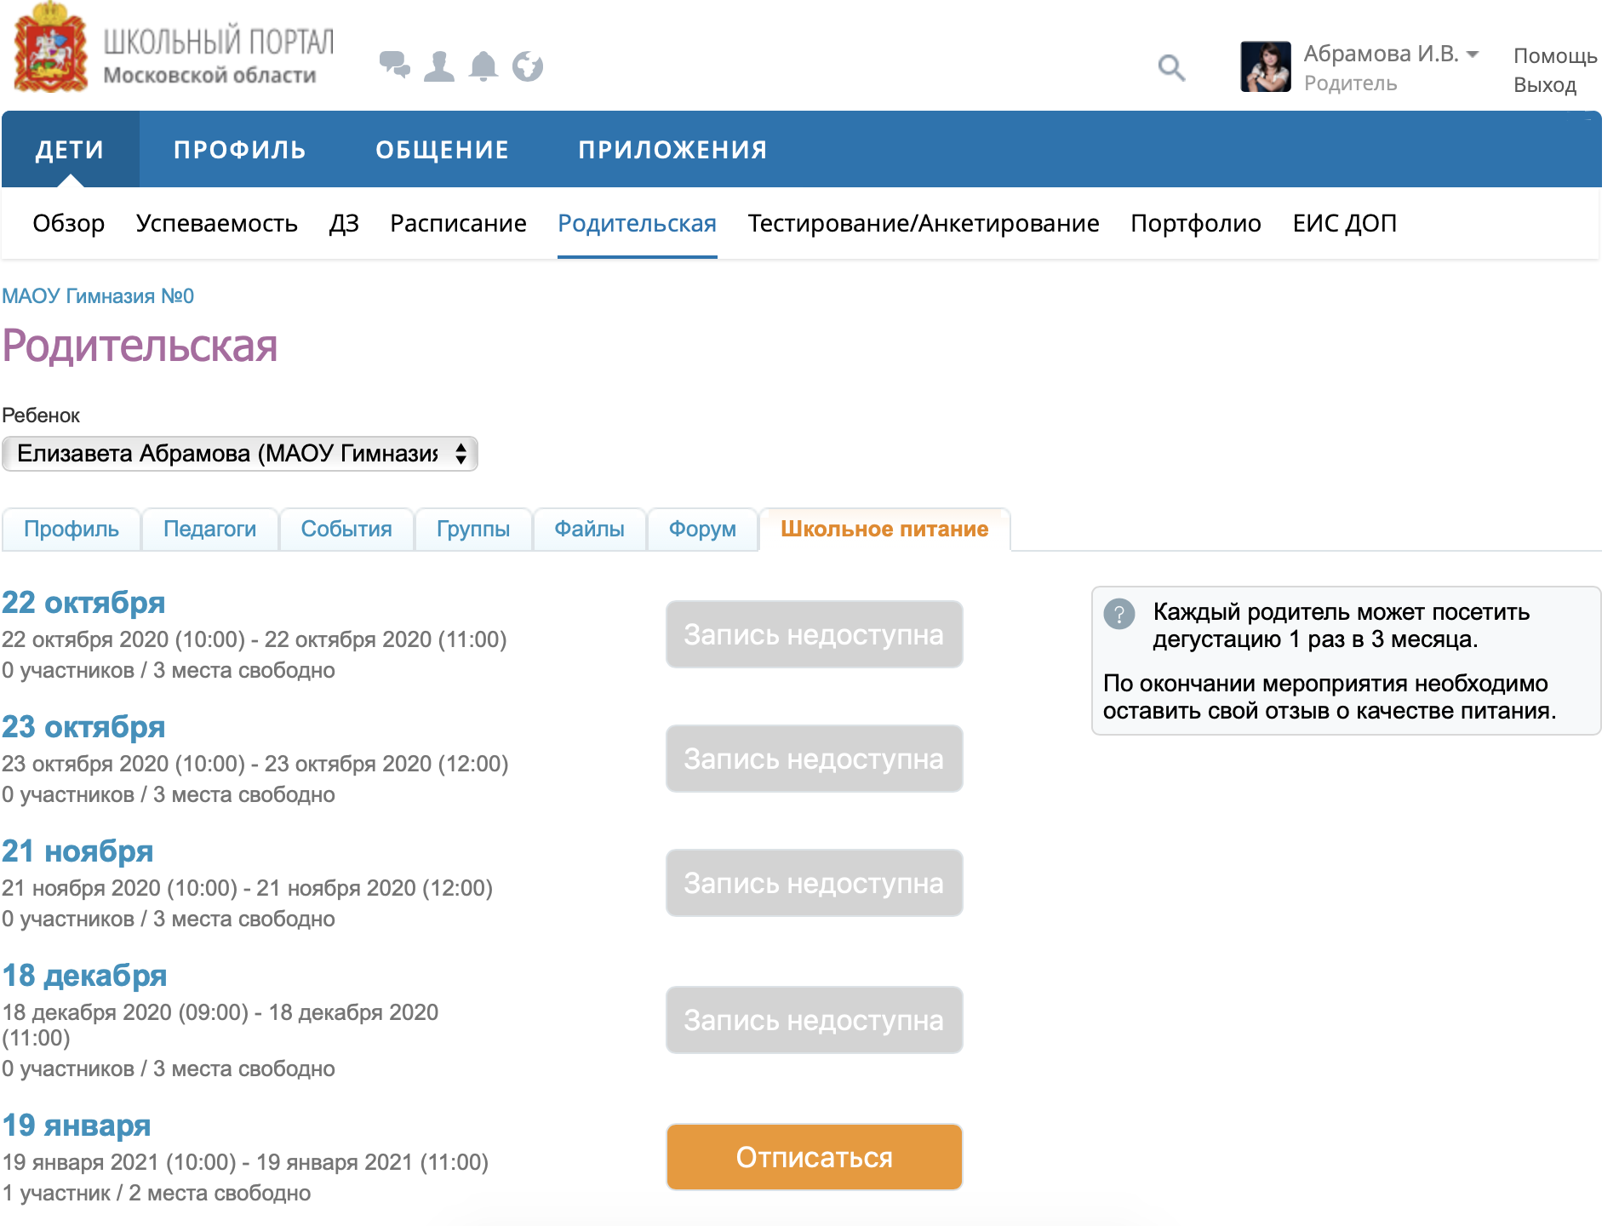
Родительский контроль школьного питания
ШАГ 4. Приходит в назначенное время в школу

